Slide 1
케어 펫키지
OPEN

Slide 2

목차
1. 계획대비 수정내용
2. 계획대비 진도율
3. 웹 모듈 진행
4. 어플 모듈 진행
5. 미진한 부분

Slide 3
계획대비 수정내용
어플 개발인원이 개인적인 사유가 생겨
캡스톤디자인 개발진행에 할애할 시간적 여유가 없어짐.
불가피하게 어플 모듈의 전반적인 내용을 축소하고
웹 모듈에 해당 기능을 추가하여 진행하는 것으로 변경됨.

Slide 4
상세변경사항
기존 어플은 아래의 기능을 서비스함.
병원검색, 예약, 케어, 건강 수첩, 커뮤니케이션
어플 서비스 축소 -> 병원검색, 예약
웹 서비스 확대 -> 반려인의 케어, 커뮤니케이션
+ 기존 병원 서비스 (건상 수첩은 축소)

Slide 5
계획대비 진도율
웹 서비스 40%p 진행
어플 서비스 50%p 진행

Slide 6
웹 서비스 개발

Slide 7
웹 서비스
급하게 추가된 내용을 검수하고,
기존 DB수정 및 재설계
시간관계상, 병원측 기능은
계정, 병원정보, 예약, 케어, 커뮤니케이션, 알림 중
알림을 제외한 서비스를 구현
커뮤니케이션은 게시판과 채팅을 나뉨.

Slide 8
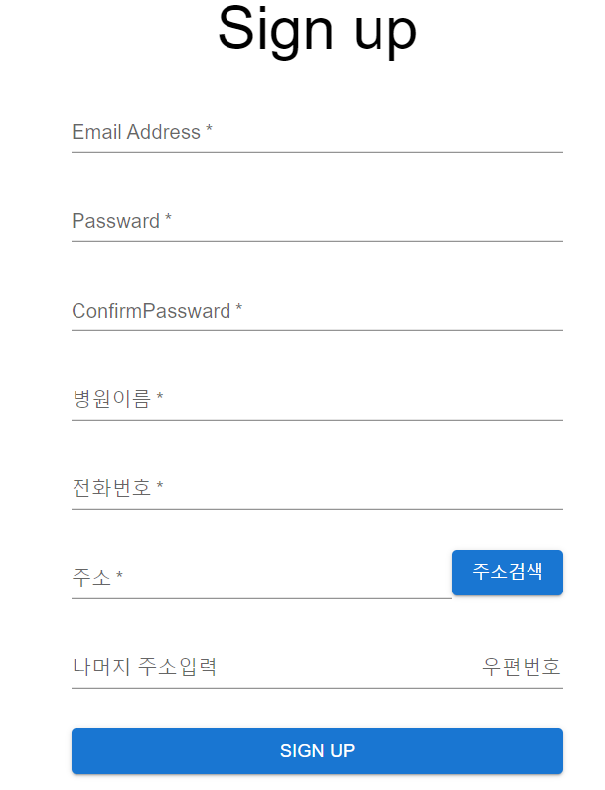
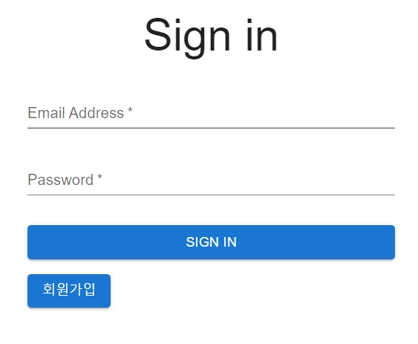
웹 서비스
계정관련

Slide 9
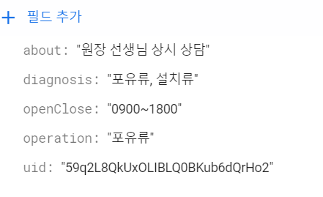
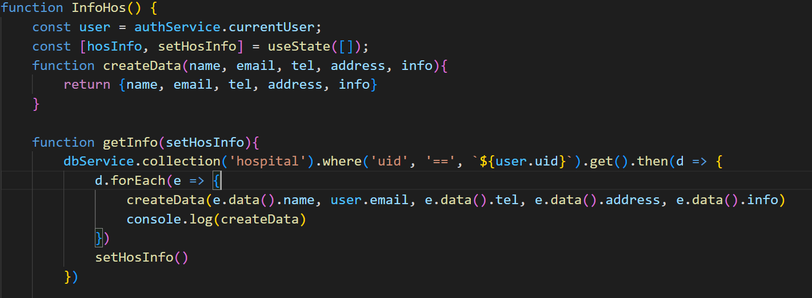
웹 서비스
병원 정보 관련 로직으로
DB와 정상 연동되는 것을 확인

Slide 10
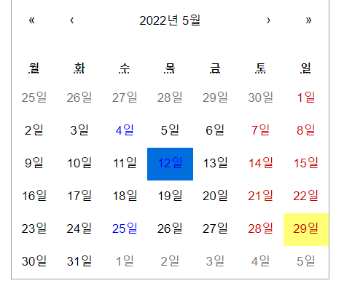
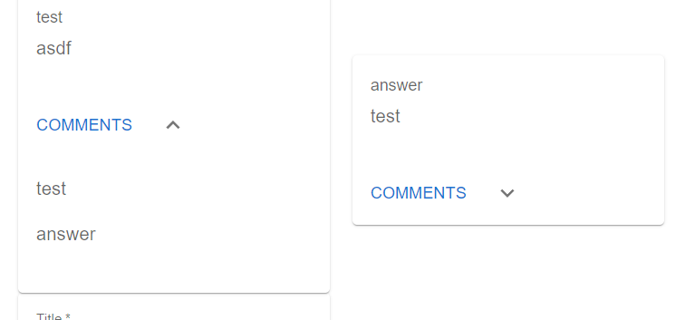
웹 서비스
예약, 커뮤니케이션 중 게시판
게시판은 포트스잇 형식으로
내용을 간편하게 확인하는
형태로 구현함

Slide 11
웹 서비스
병원 서비스는 기존 설계대비 70~80%p 완성됨.
채팅기능과, 후속 예약처리 로직 개발 중
케어는 개발도중 어플 내용추가됨에 따라
잠시 후순위로 밀려남.
대략적은 서비스는 구현하였고, 반려인 서비스가
추가됨에 따라 설계 수정을 진행 중임.
그 외, UI와 로직 안정성을 높여 완성할 예정

Slide 12
웹 서비스 – 반려인 서비스에서 추가됨
어플의 반려인 서비스가 추가되어, 로직 추가 중
병원 서비스와 내용적인 측면은 비슷하기 때문에
로직을 일부 수정하여 진행할 예정이지만,
자세한 내용은 웹 개발팀이 설계 중.

Slide 13
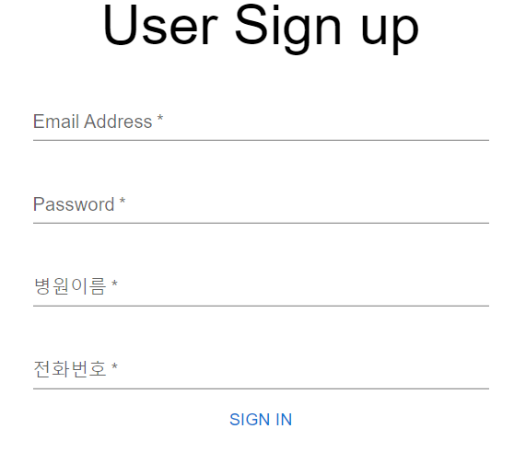
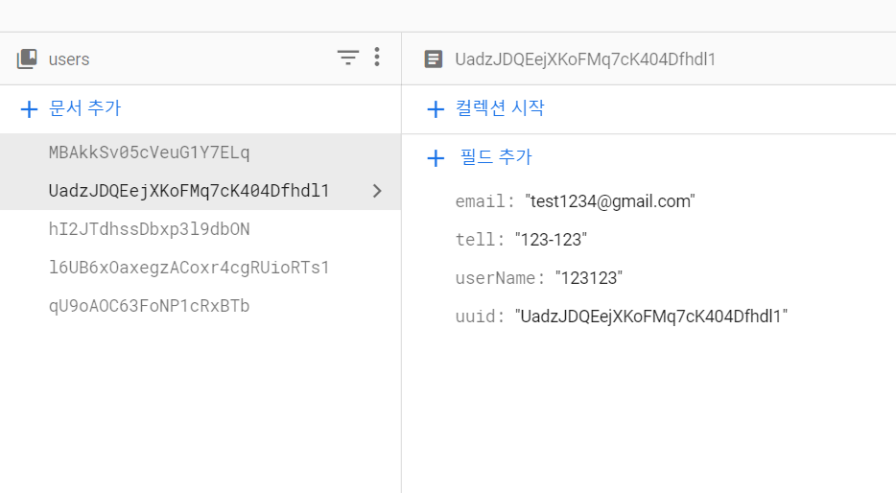
웹 서비스 – 반려인 서비스에서 추가됨
계정관련 내용은 추가하였음, DB연동 확인

Slide 14
웹 서비스 – 반려인 서비스에서 추가됨
예약, 케어, 커뮤니케이션 중 채팅 내용을 추가할 예정
예약: 기존 병원의 조회 서비스에서 추가 및 취소 기능을 개발할 예정
케어: 상황에 맞게 DB수정 후, 재설계 (현재 후순위)
채팅: 개발 중, 현재 테스트 중이지만 불안정함

Slide 15
어플 서비스 개발

Slide 16
미진한 부분
웹 : 설계 수정을 신속히 해야함, 채팅 안정화

Slide 17
케어 펫키지
CLOSE

